Slide 1
Sourcetreeの連携

Slide 2
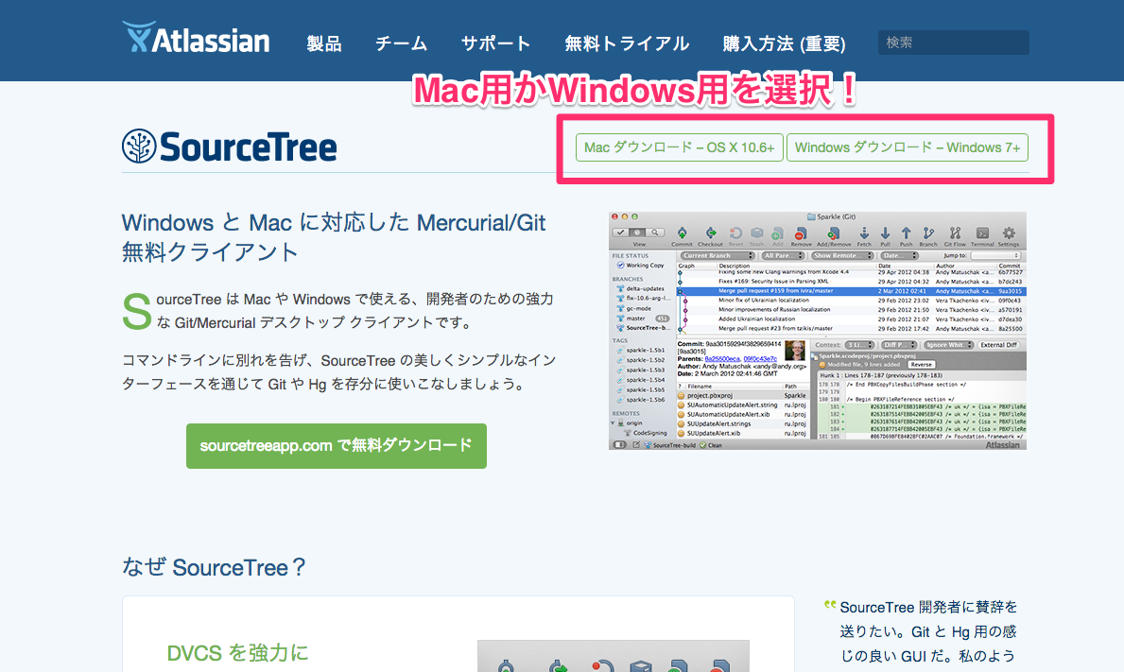
Sourcetreeの連携①
https://ja.atlassian.com/software/sourcetree/overview/
まずは上記のURLからソースツリーをダウンロードしましょう。
左図のように、Mac用かWindows用を選ぶ箇所があるので、お使いの環境に合わせてダウンロードボタンを押してください。

Slide 3
Sourcetreeの連携②
ダウンロードができたら、ダウンロードしたファイルを開いてください。
ダウンロードしたファイルをクリックすると、「インストールウィザード」が開きます。
以下の図に沿って進んでいきましょう。

Slide 4
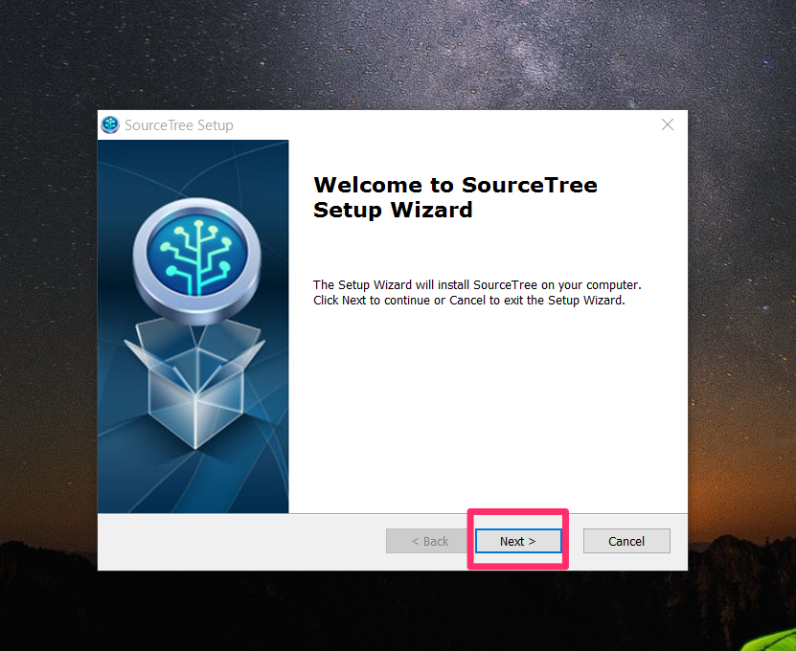
Sourcetreeの連携③

Slide 5
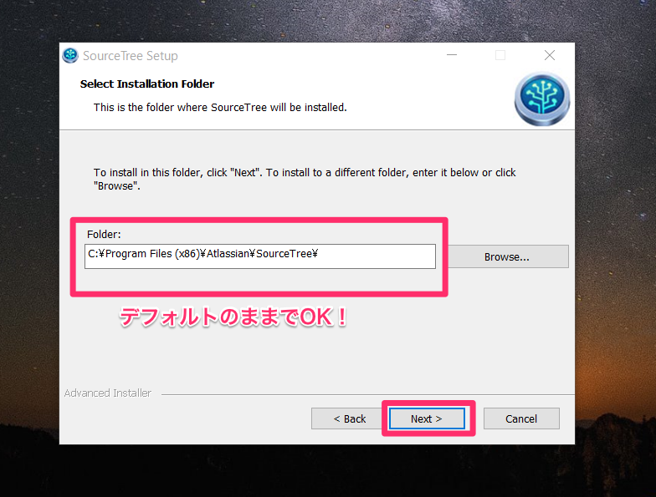
Sourcetreeの連携④

Slide 6
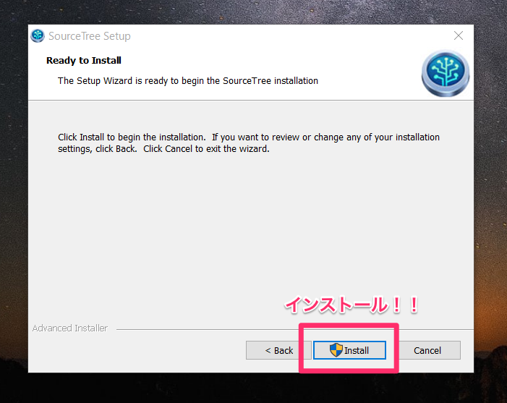
Sourcetreeの連携⑤
インストールが始まります。 終わるまでしばし待ちましょう。

Slide 7
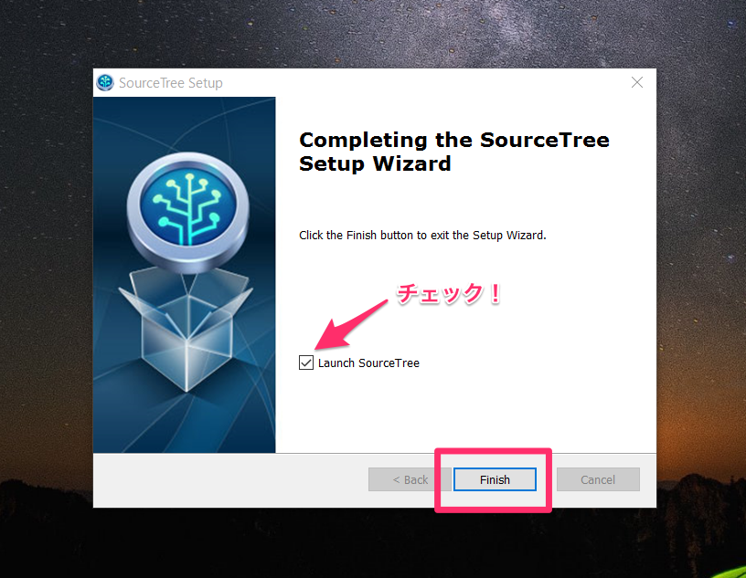
Sourcetreeの連携⑥
下図のような画面が表示されれば、インストールの成功です。「Launch SourceTree」にチェックをいれて、Finishボタンをクリックしましょう。

Slide 8
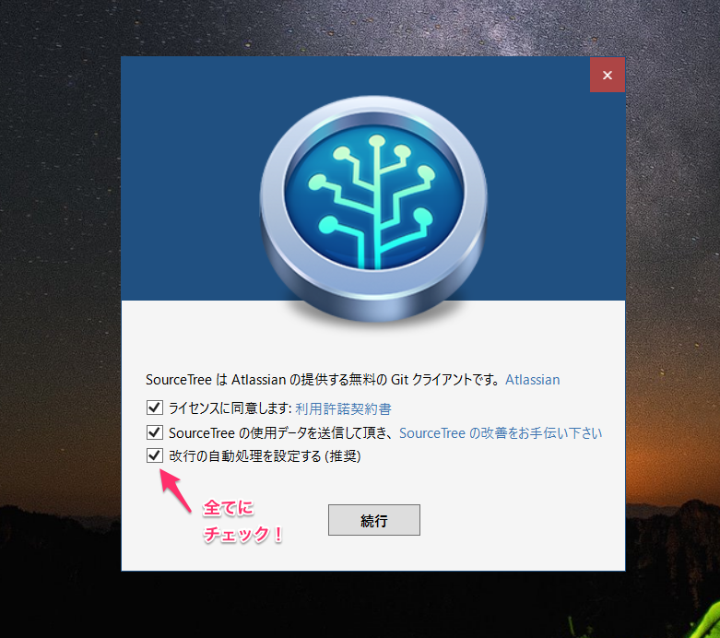
Sourcetreeの連携⑦
インストールが完了しSourceTreeを立ち上げたら、最初のセットアップを行います。 下図のような画面が表示されますので、全てにチェックマークをいれて続行！

Slide 9
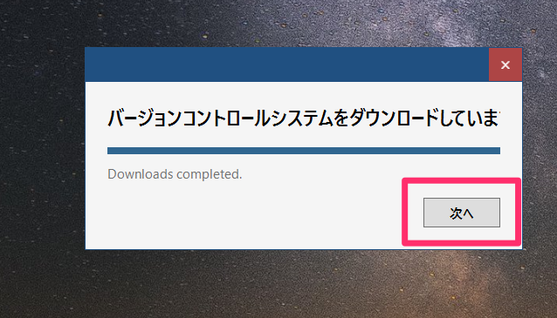
Sourcetreeの連携⑧
すると下図のようになにやらダウンロードが始まります。 完了したら「次へ」ボタンを押します。

Slide 10
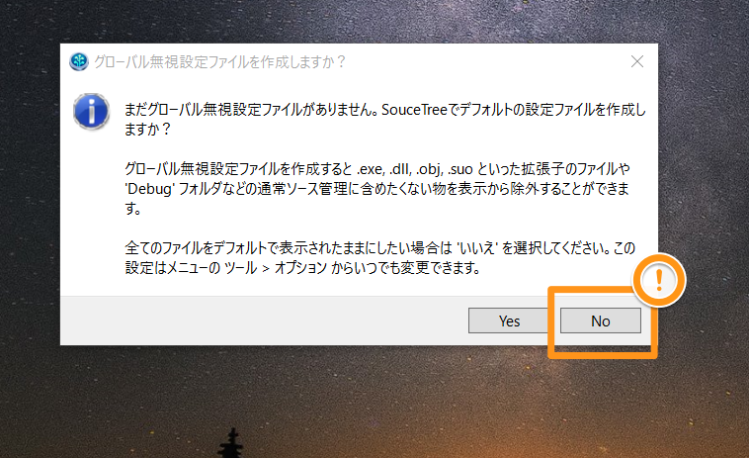
Sourcetreeの連携⑨
下は「No」を選択。

Slide 11
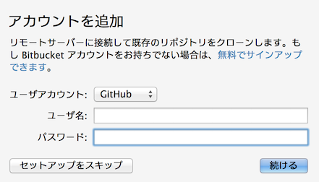
Sourcetreeの連携⑩
続いて以下の画面が表示されるので、先ほど登録したGitHubのアカウントを入力しましょう。
ユーザアカウントからGithubを選択

Slide 12
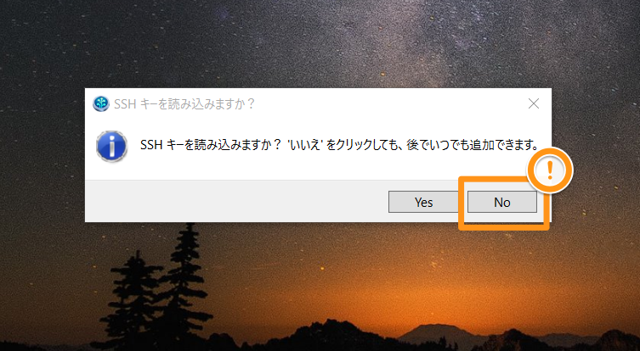
Sourcetreeの連携⑪
続いても迷わず「No」を選択。

Slide 13
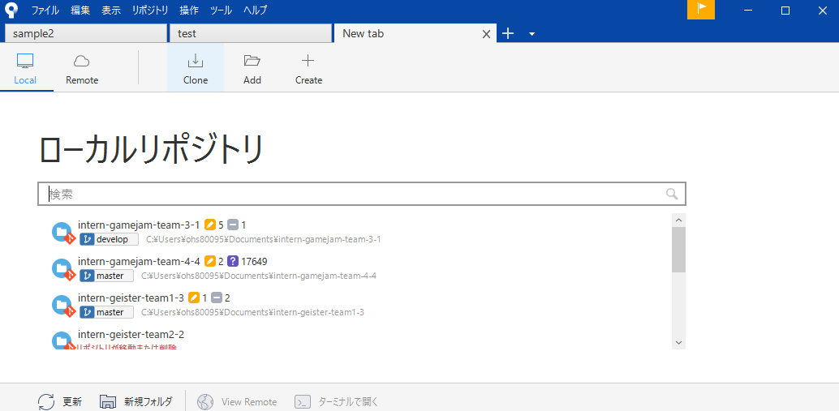

Sourcetreeの連携⑫
これで準備は完了です。
続いてプロジェクトの作成に必要なクローンというものをします。これでgithubとSourcetreeを連携させます。

Slide 14
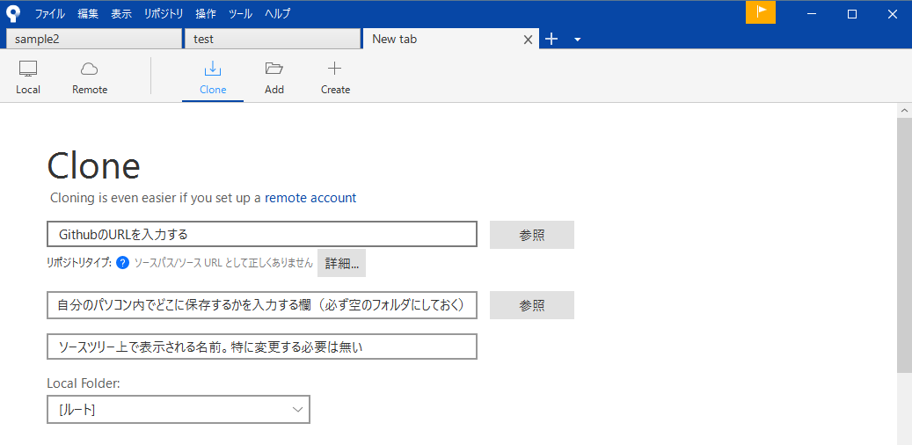
Sourcetreeの連携⑬
右図のような画面に
なればOK。
入力していきます。

Slide 15
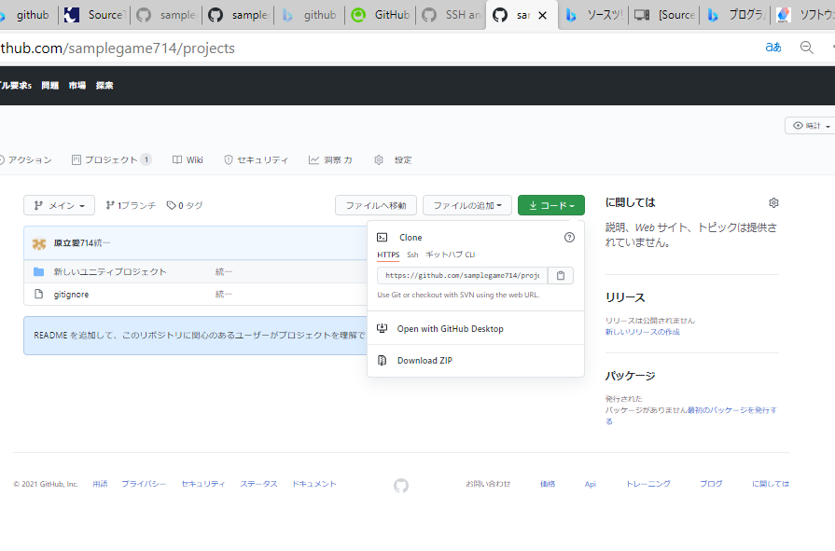
Sourcetreeの連携⑭
Githubに戻り「コード＜＞」を選び緑色のコードをクリックします。
その後HTTPSの書類マークをクリックします。
これでGithubのＵＲＬのコピーが完了します。

Slide 16
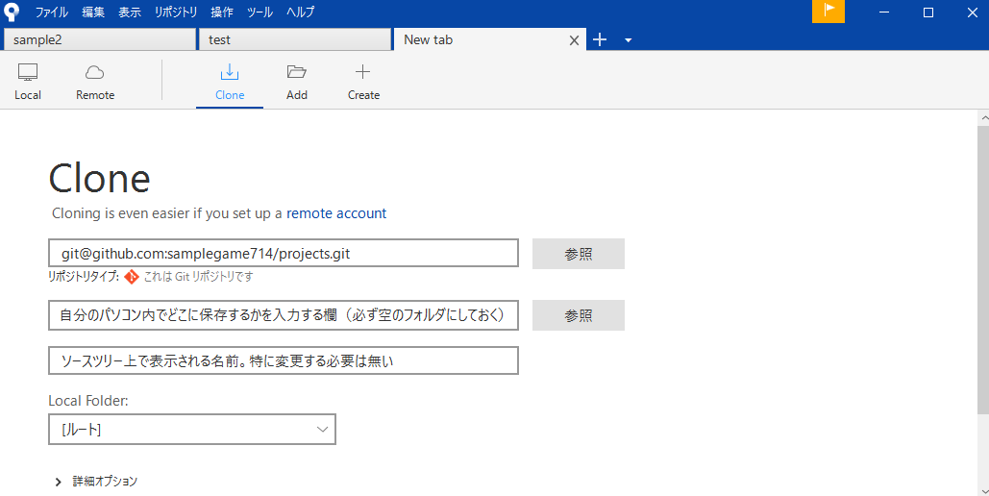
Sourcetreeの連携⑮
先ほどのURLを右図の一番上の欄にペーストします。
リポジトリタイプに
これはGitリポジトリです
と表記されればOK。
入力が完了すれば
最後に一番下の青色の
クローンボタンを
クリックし完了です。

